Slide 1
Mycket torrt i sydöstra Sverige
Väderåret 2022

Slide 2
Väderåret 2022
VÄDERÅRET 2022
Årsmedeltemperaturen för Sverige var 2022 högre än normalt
(normalperiod 1991-2020) för hela landet.
Förutom nordvästra Norrland var året torrt eller mycket torrt.
Solskenstiden var över den normala vid i stort sett alla stationer
med ett flertal solrekord.
Under juli till november var flödena mycket låga i delar av
östra Götaland och Svealand.
Vattennivån i Vänern och Vättern var låga under året.
Den maximala isutbredningen i Östersjön vintern 2021/2022
var lindrig, men isen låg kvar länge i framförallt östra Bottenviken.
Cyanobakterieblomningen var koncentrerad till den norra delen av Östersjön.
2

Slide 3
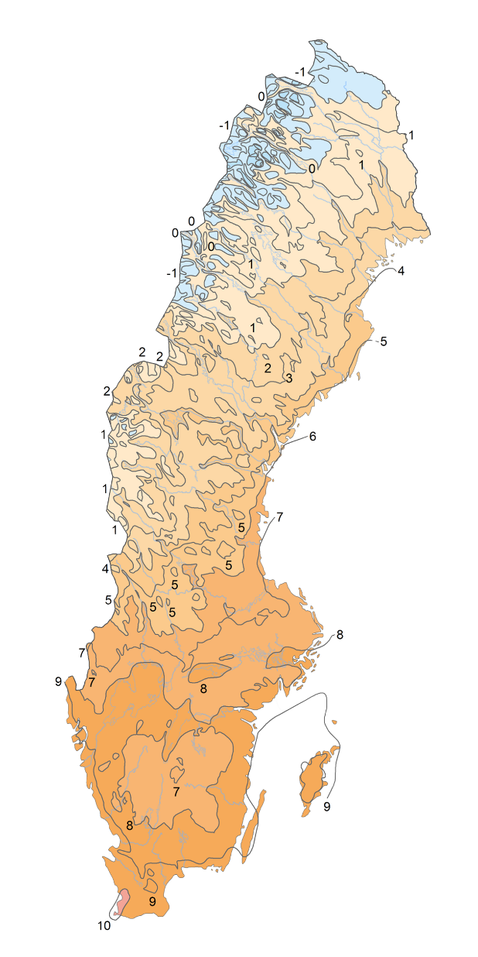
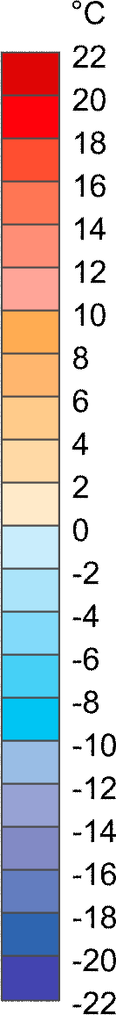
Varmt i hela landet
Årsmedeltemperatur för Sverige 2022
VÄDERÅRET 2022
Gielas -38,7 °C
Årsmedeltemperaturen för Sverige som helhet för år 2022 blev 6,81 °C.
Årets högsta temperatur blev 37,2 °C i Målilla den 21 juli, vilket är den högsta temperaturen i Sverige sedan den 29 juni 1947.
Årets lägsta temperatur blev -38,7 °C i Gielas den 8 januari.
Målilla 37,2 °C
3

Slide 4
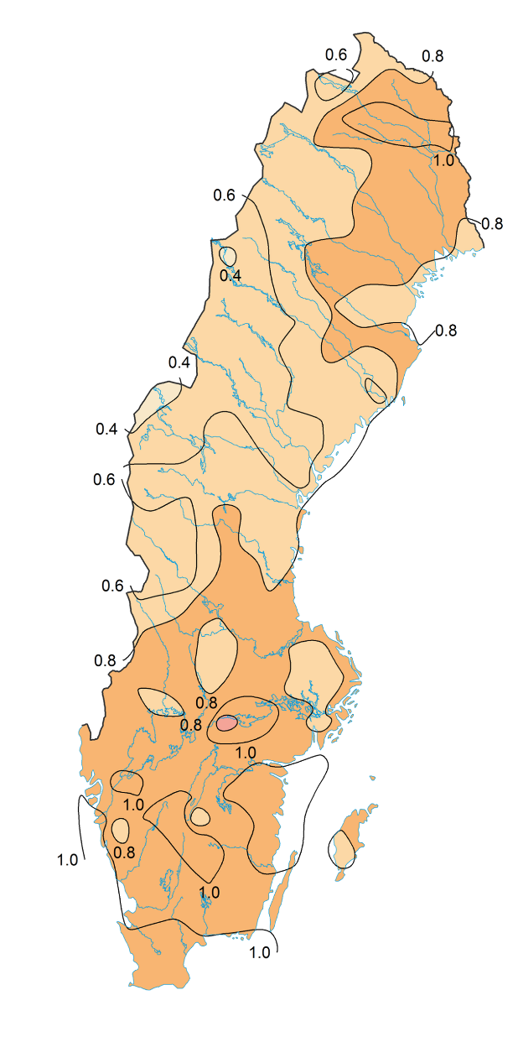
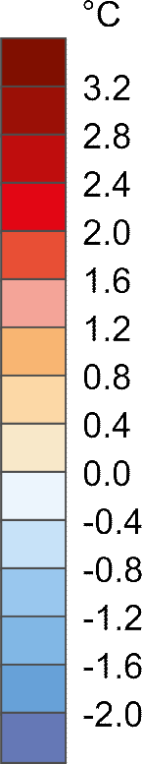
Varmt i hela landet
Medeltemperaturens avvikelse från referensnormalperioden 1991-2020
VÄDERÅRET 2022
I förhållande till normalperioden 1991-2020, var temperaturen varmare än normalt under året.
De största temperaturöverskotten återfanns i södra halvan av landet och i nordöstra Norrland.
2022 var ett varmare år än 2021, men kallare än rekordåret 2020.
I exempelvis Stockholm och Norrköping hamnade 2022 på en delad andra plats och Kiruna på delade fjärde plats bland de allra varmaste åren.
4

Slide 5
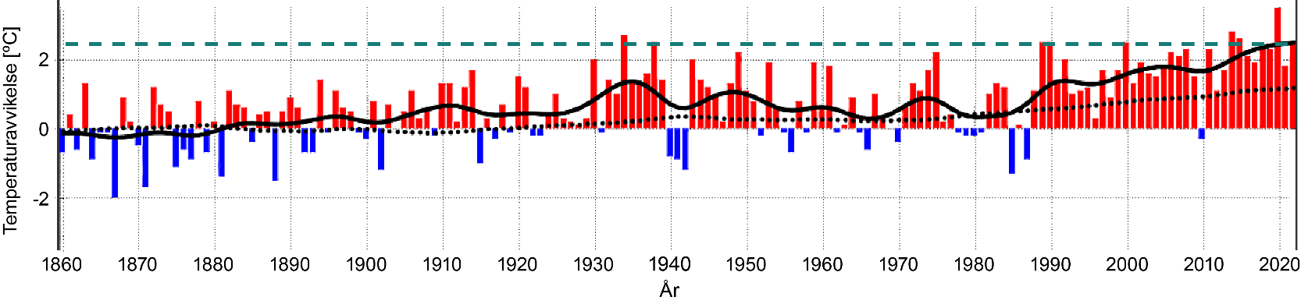
Ett av de varmaste åren hittills
VÄDERÅRET 2022
Året 2022 var ett av de varmste åren hittills i Sverige. Dock inte så varmt som 2020 och inte heller fullt så varmt som 2014 och 2015.
Stapeldiagrammet visar avvikelsen från ett referensvärde 1860-1900 för årsmedel-temperaturen i Sverige (baserat på 35 stationer med mycket långa mätserier).
Den svarta kurvan visar ett utjämnat förlopp ungefär motsvarande tio-åriga medelvärden.
Linjen med prickar visar motsvarande utjämnade förlopp för den globala årsmedel-temperaturen (data från CRU).
5

Slide 6
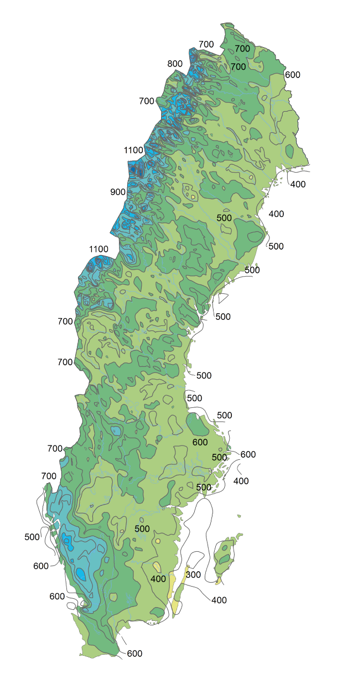
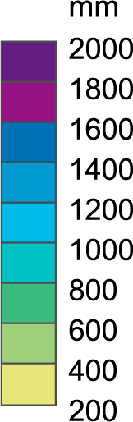
Nederbördsfattig mars
Nederbördssumma för Sverige 2022
VÄDERÅRET 2022
Katterjåkk
1189 mm
Den största årsnederbörden blev 1189 mm i Katterjåkk i nordligaste Lapplandsfjällen och den minsta 281 mm vid Ölands norra udde.
På Ölands norra udde var 2022 det torraste året sedan 1921.
Förhållandevis torrast var det i mars då 50 stationer i Götaland och Svealand inte hade någon mätbar nederbörd överhuvudtaget.
För Katterjåkk var 2022 det nederbördsrikaste året sedan 1975.
Ölands norra udde 281 mm
6

Slide 7
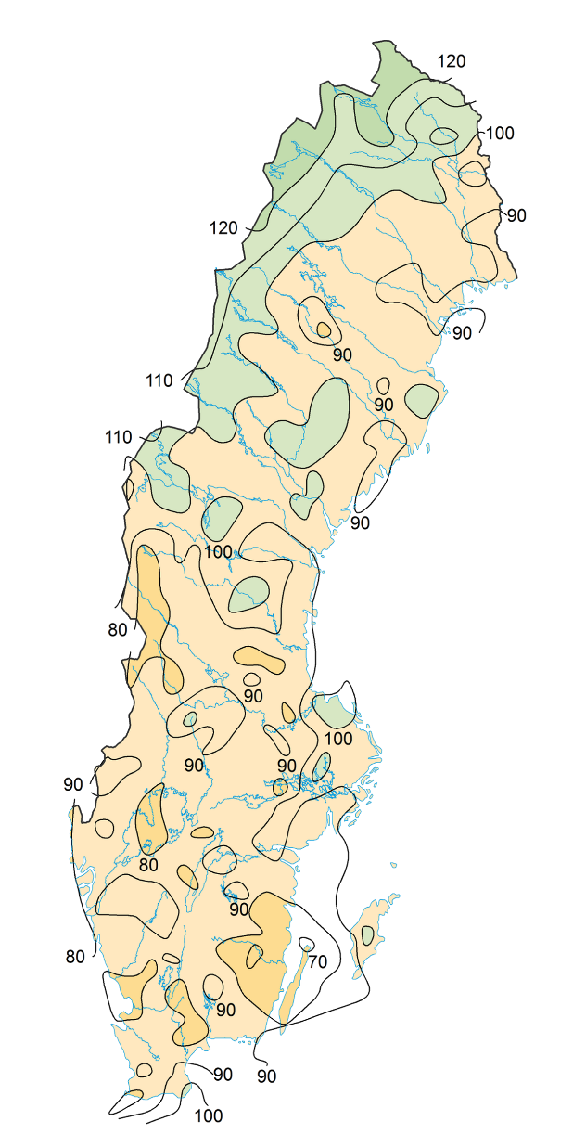
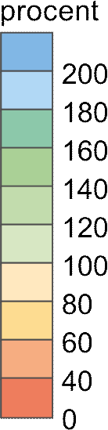
Störst avvikelse i nordväst och i sydost
Nederbörd i procent jämfört med referensnormalperioden 1991-2020
VÄDERÅRET 2022
Förhållandevis mest nederbörd under 2022 fick man i nordvästra Norrland.
I övriga landet var det torrare eller mycket torrare än normalt.
7

Slide 8
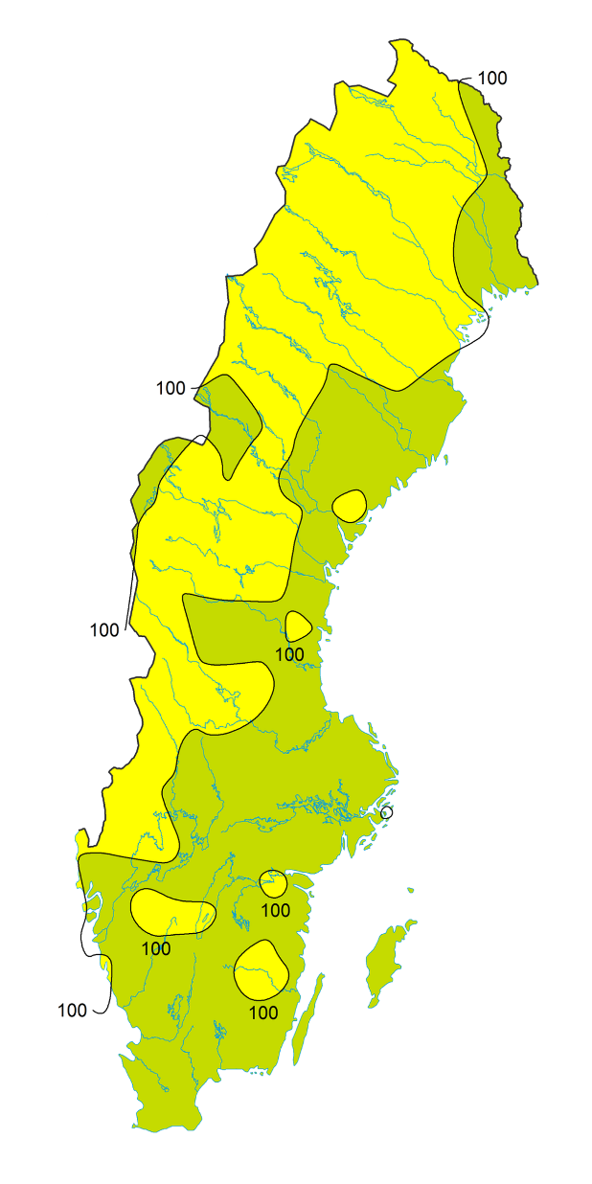
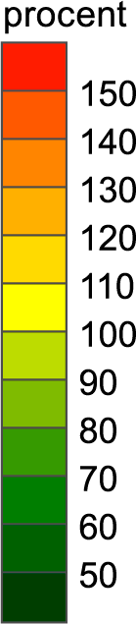
Få namngivna stormar
Byvindens avvikelse mot det normala (1995-2015)
VÄDERÅRET 2022
Det var ganska få namngivna stormar under
år 2022. Dessa inskränker sig till Malik i slutet av januari och Nora den 18-19 februari.
I samband med Malik uppmättes årets högsta medelvind vid kuststationer med 27,9 m/s vid Örskär vid Upplandskusten den 30 januari.
Hösten förflöt däremot helt utan stormar i de svenska farvattnen.
7

Slide 9
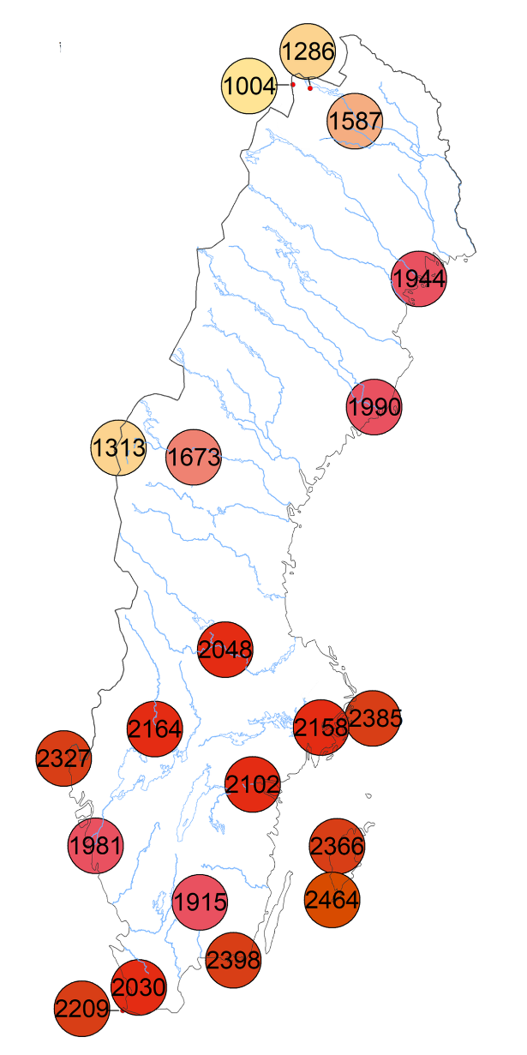
Svenskt solrekord
Antal soltimmar 2022
VÄDERÅRET 2022
År 2022 var soligare än normalt vid praktiskt taget alla våra strålningsstationer.
Allra mest sol fick Hoburg på södra Gotland med 2464 timmar. Det är rekord inte bara för den stationen utan för Sverige som helhet.
Rekord sattes dessutom i Visby, Göteborg. Nordkoster, Växjö, Karlskrona och Falsterbo.
Hoburg
2464 timmar
8

Slide 10
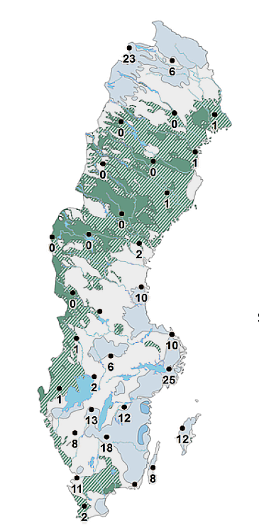
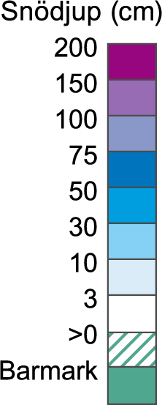
Mycket snö i november
Snödjup den 21 november 2022
VÄDERÅRET 2022
I Götaland och södra Svealand var det bara periodvis snötäcke i januari och februari.
I april blev det snöfritt även i större delen av övriga Svealand och i sydöstra Norrland.
I Norrlandsfjällen växte dock snötäcket och årets största snödjup rapporterades från Katterjåkk med 201 cm den 6 april.
Stora mängder snö föll på sina håll i mitten av november.
Börrum i Östergötland hade då 58 cm den 21 november, vilket var hela årets största snödjup i Götaland.
9

Slide 11
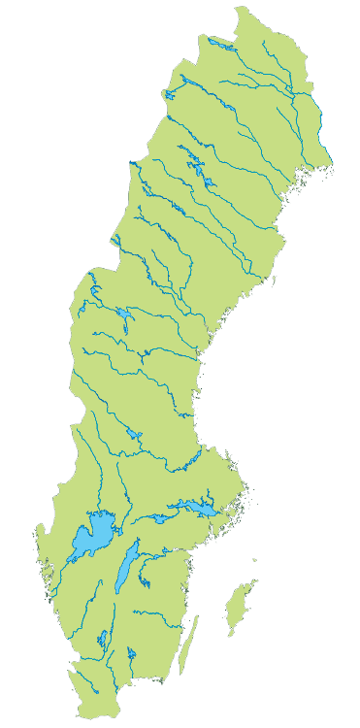
Höga flöden
VÄDERÅRET 2022
Höga flöden
maj-juni
Kraftig nederbörd i Jämtlandsfjällen 12-14 januari medförde höga flöden i små vattendrag.
Rikligt med nederbörd i januari gav höga vinterflöden i Skåne.
Regn i kombination med snösmältning medförde höga flöden i delar av norra Norrland i maj och juni.
Rikligt med nederbörd i slutet av augusti gav höga flöden i Lilla Luleälven och i nedre Luleälven.
Höga flöden i
Luleälven
i augusti
Höga flöden
i januari
Höga flöden
i februari
10

Slide 12
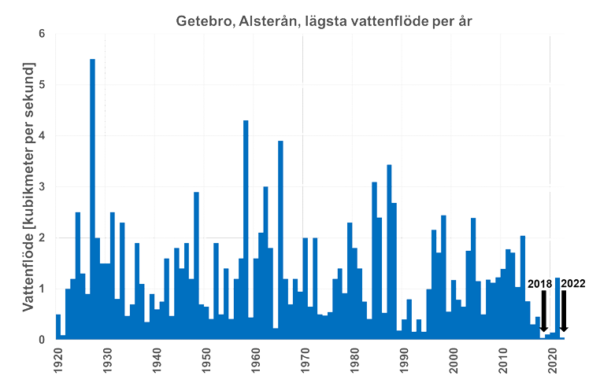
Låga flöden i sydöstra Sverige
VÄDERÅRET 2022
Under juli till november var flödena mycket låga i delar av östra Götaland och Svealand.
I exempelvis Alsterån och Emån i Småland, Bräkneån i Blekinge, Storån i Östergötland och Sävaån i Uppland var flödena lika låga som torråret 2018.
I grafen syns varje års lägsta flöde vid Getebro i Alsterån för 1919-2022.
11

Slide 13
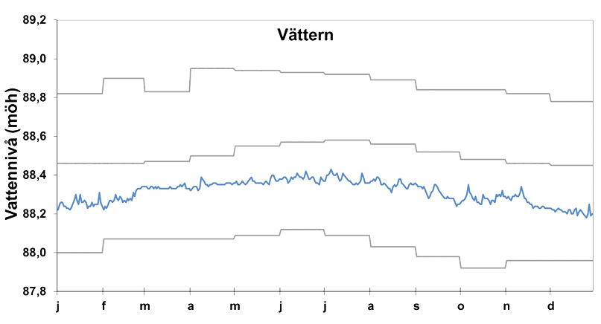
Vattennivåer i de stora sjöarna
VÄDERÅRET 2022
Vänern – låg vattennivå under sommar och höst
Vättern – låg vattennivå under hela året
Mälaren och Hjälmaren– nära normala nivåer
Storsjön – högre vattennivå än normalt under januari till juli, lägre vattennivå än normalt i slutet av året.
Siljan – nära den normal under större delen av året, men över den normal i november.
Den blå linjen visar vattennivån i Vättern 2022.
De grå linjerna representerar de högsta och lägsta uppmätta månadsvärdena samt månadsmedelvärden för perioden 1959-2020
12

Slide 14
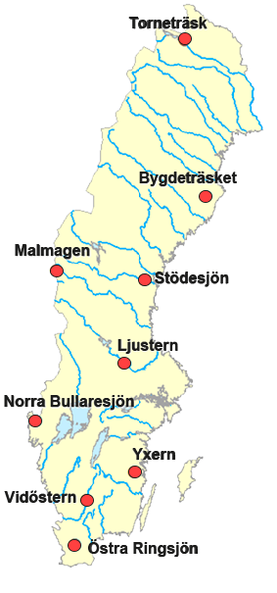
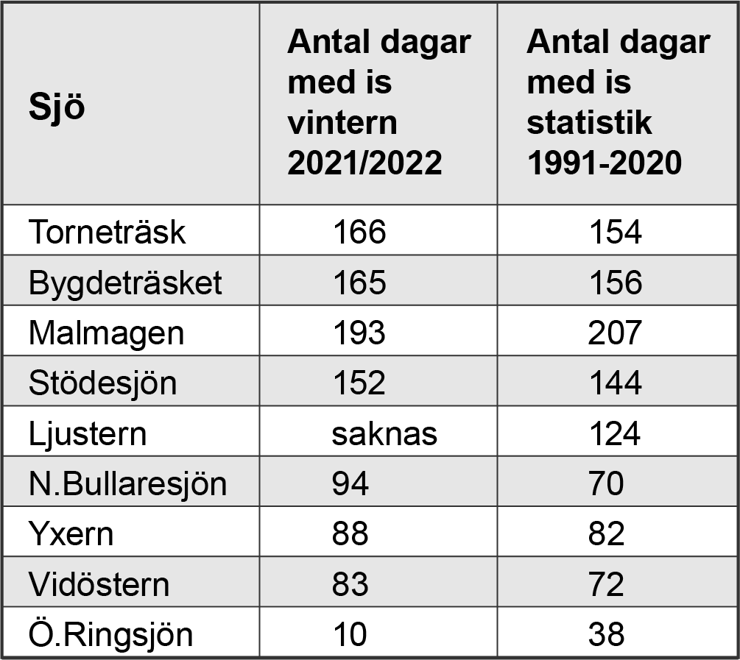
Is på sjöar vintern 2021/2022
VÄDERÅRET 2022
Isen la sig tidigare än normalt i stora delar av landet.
Sjöar i Götaland fick is i slutet av december.
På många sjöar i Götaland och Svealand gick isen upp i mars, vilket är ungefär normalt.
I norra Sverige skedde islossningen något senare än normalt i de flesta sjöar.
13

Slide 15
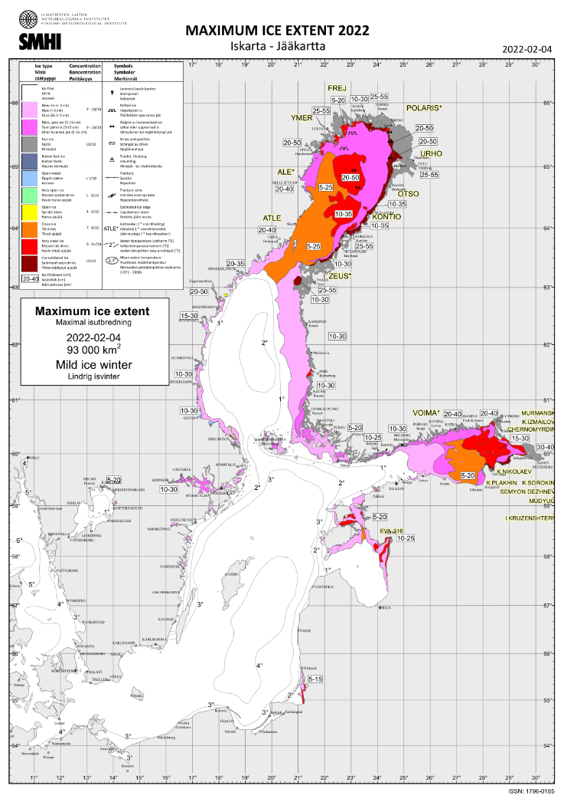
Lindrig men lång isvinter
VÄDERÅRET 2022
Isvintern 2021-2022 får räknas som lindrig, sett utifrån den maximala isutbredningen.
Kallt i norr, från slutet av januari till och med april.
Maximal isutbredning 4 februari med
93 000 km²
Långsam avsmältning (i norr) under maj.
Sista isen låg länge i östra Bottenviken.
Säsongen blev längre än normalt, från omkring den 25 oktober till den 2 juni.
14

Slide 16
Isvintern 2021-2022
VÄDERÅRET 2022
Daglig isutbredning i tusental km² i Östersjön och Kattegatt vintern 2021-2022.
Den mörkblå linjen visar medelisutbredningen för åren 1981-2010.
I början av säsongen var is-utbredningen tidvis över medel
Sett över hela säsongen oftast mindre utbredning än medel
15

Slide 17
Årlig maximal isutbredning i Östersjön 1900-2022
VÄDERÅRET 2022
1986/1987 var 394 000 km² yta istäckt.
2021/2022 var 93 000 km² yta istäckt.
Stora årliga variationer i maximal isutbredning, något fallande trend.
Lindrig isvinter <115 tkm²
Normal isvinter 115-230 tkm²
Svår isvinter >230 tkm²
Blå staplar markerar vart tionde år.
16

Slide 18
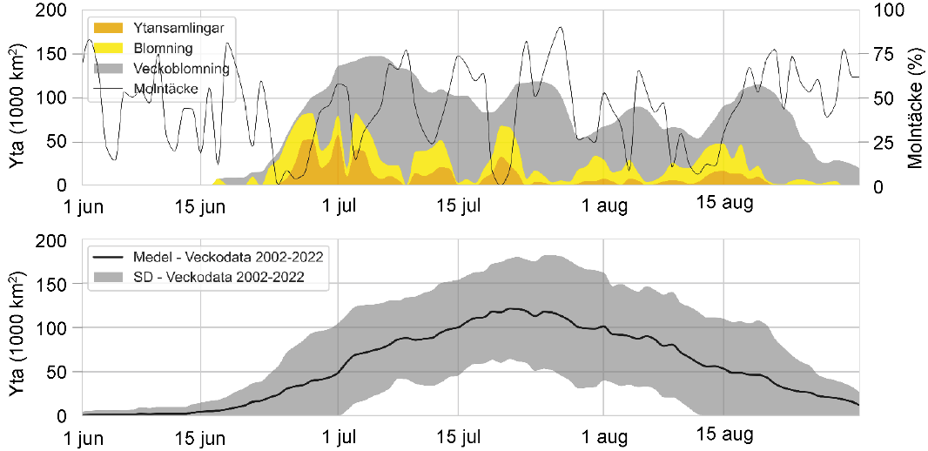
Förekomst av cyanobakterier 2022
VÄDERÅRET 2022
Sommaren 2022 kunde cyano-bakterier observeras från 17 juni fram till slutet av augusti.
Svalt och mulet i juli gav mindre utbredning under högsommaren.
Långvariga ansamlingar i norra Östersjön, men betydligt mindre
i andra havsområden.
Den största totala utbredningen inträffade den 28 juni med drygt 83 000 km².
Gul färg visar area med detekterad förekomst av cyanobakterier.
Orange färg visar area med detekterade ytansamlingar.
Grå fält visar veckodata för area med cyanobakterier.
17

Slide 19
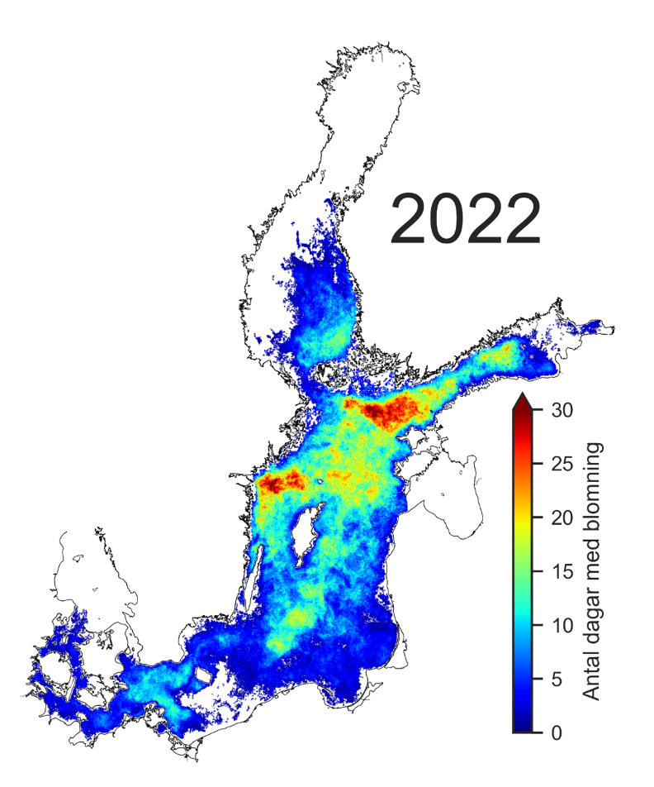
Geografiskt samlad cyanosommar
VÄDERÅRET 2022
Säsongen 2022 var geografiskt samlad.
De första mer utbredda förekomsterna syntes ovanligt nog i norra Östersjön.
De mest långvariga och intensiva förekomsterna återfanns i området kring Finska vikens mynning.
Stora förekomster även till havs utanför Östergötlands kust.
De södra delarna av Östersjön var förskonade från större förekomster.
18

